Slide 1

2017-2 자료구조
카카오톡 만들기
2015104167 김현우

Slide 2
목 차
들어가며
자료구조 - RingBuffer
자료구조 - SerializationBuffer
실행 화면
시현

Slide 3

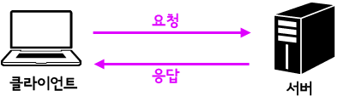
들어가며
카카오톡 클라이언트와 서버의 분리
클라이언트는
정보를 표시해주는 역할
서버는 정보를 처리하고
전달해주는 역할

Slide 4
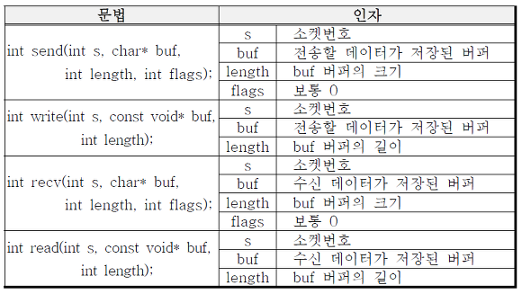
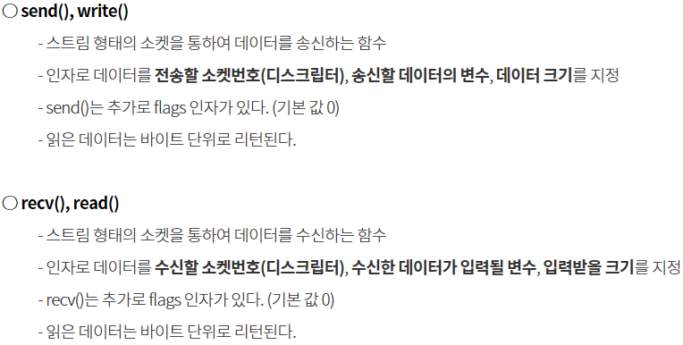
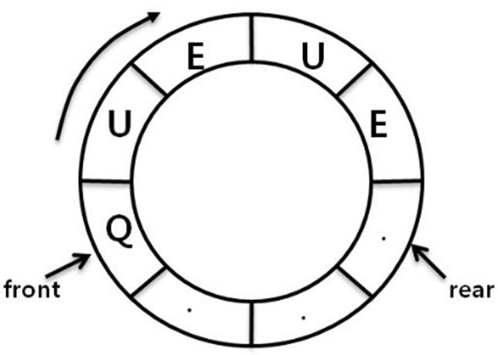
자료구조 - RingBuffer

Slide 5
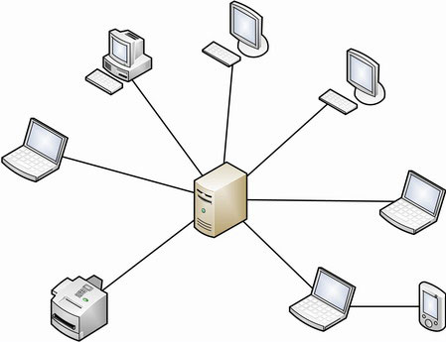

자료구조 - RingBuffer

Slide 6
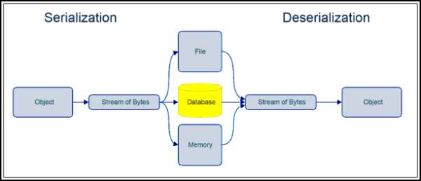
자료구조 - SerializationBuffer
직렬화
역직렬화

Slide 7
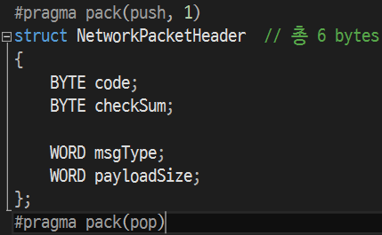
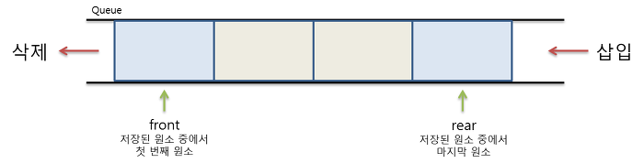
자료구조 - SerializationBuffer
바이트 패딩 단위를 1 byte로 변환

Slide 8
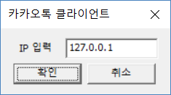
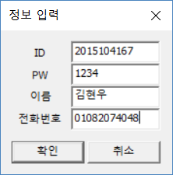

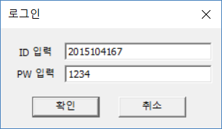
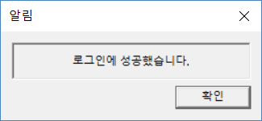
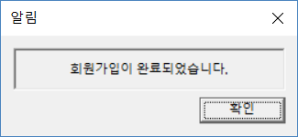
실행 화면

Slide 9
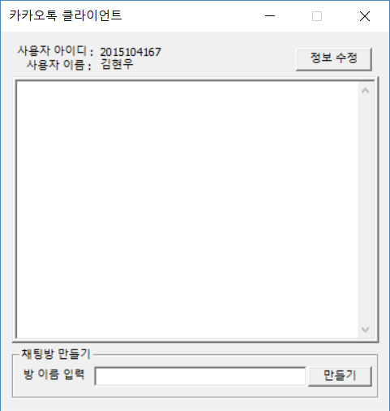
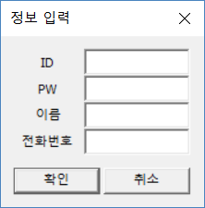
실행 화면

Slide 10
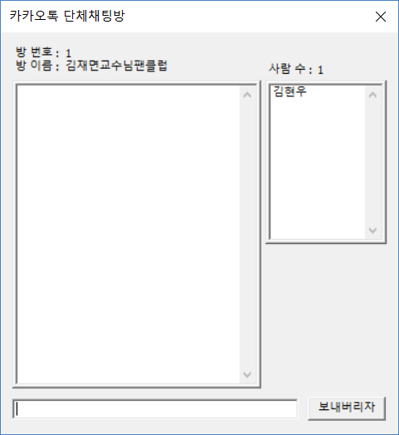
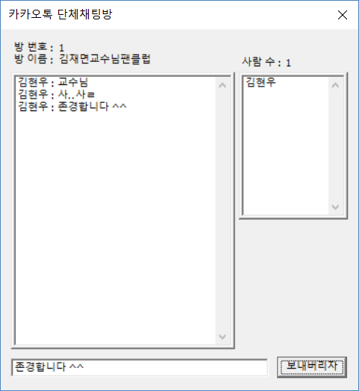
실행 화면

Slide 11
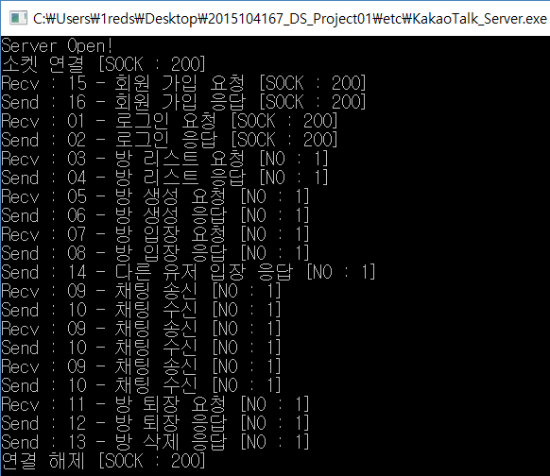
실행 화면

Slide 12

THANK YOU
Q&A

